Slide 1
Werkdruk in beeld (HR) Draagvlak creëren in je organisatie
Klaas-Jan Reincke en Donald Meulensteen
14 oktober 2024

Slide 2
Wat gaan we vandaag doen?
Check in + terugblik op het vorige webinar
Wat is draagvlak? En hoe creëer je het?
De belangrijkste stakeholders voor draagvlak
De Bevlogen Gemeente: de praktijk

Slide 3
Draagvlak: wat is dat eigenlijk?
"De mate waarin een idee, besluit, of plan wordt gesteund door een groep mensen."
Notes:
Hoe groter het draagvlak, hoe meer mensen erachter staan en hoe makkelijker het vaak is om veranderingen door te voeren. Bij weinig draagvlak kan het juist moeilijker zijn om een idee te realiseren, omdat er weerstand is of omdat mensen niet overtuigd zijn van de voordelen. Draagvlak is cruciaal bij het aanpakken van werkdruk omdat het zorgt voor betrokkenheid, acceptatie en samenwerking van de mensen die direct worden beïnvloed door veranderingen.

Slide 4
Stakeholders
De directie
De OR
Je collega's

Slide 5
Stakeholder 1: de directie

Slide 6
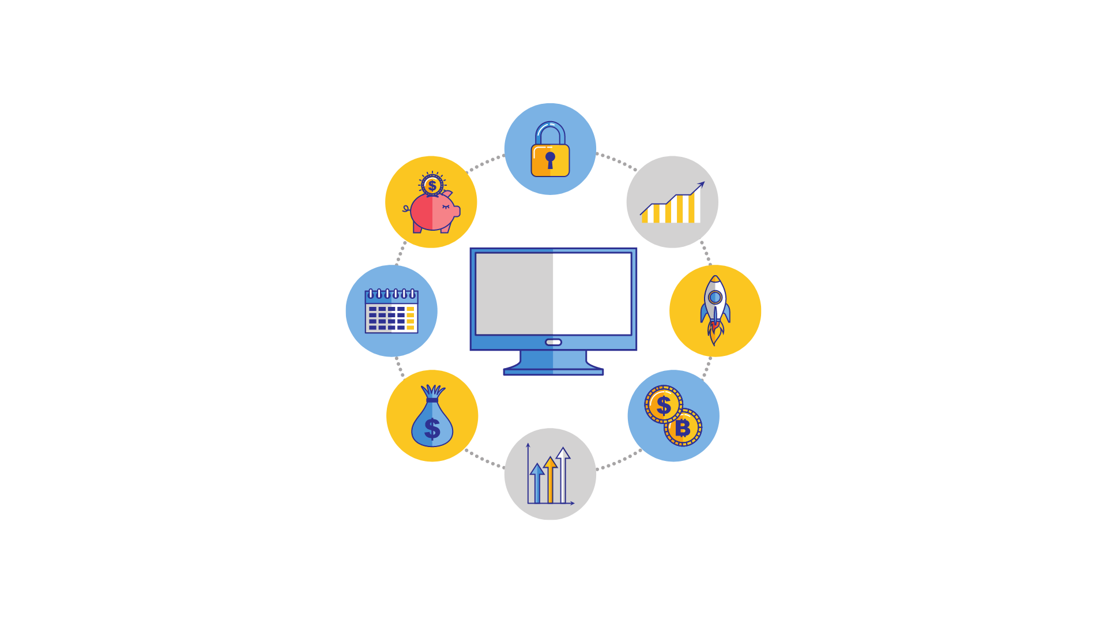
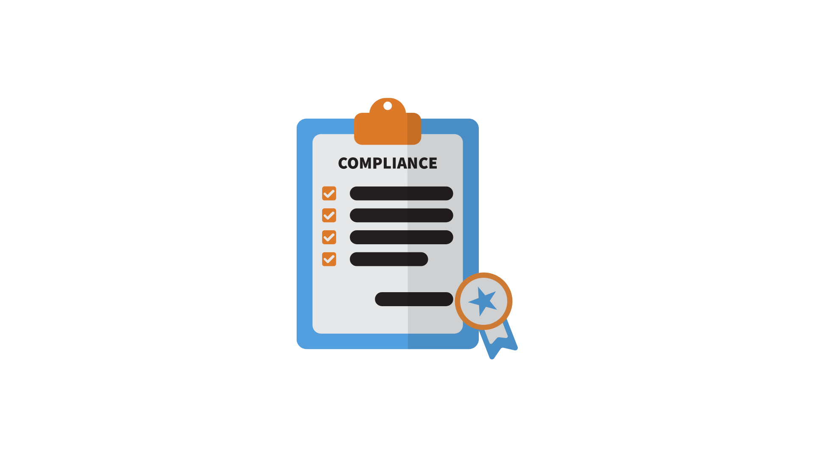
Stakeholder 1: de directie
Morele argumenten
Bedrijfsmatige argumenten
Juridische en compliance argumenten
Notes:
Morele argumenten:
Minder ziekteverzuim
Meer werkplezier
Beter voor de duurzame inzetbaarheid van mensen
Bedrijfsmatige argumenten
Minder verzuimkosten
Hogere productiviteit
Minder verloop
Aantrekkelijker werkgever
Meer innovatie en creativiteit
Juridische argumenten
Naleving van de arbowet
Staat in de nieuwe CAO
Preventie van arbeidsconflicten

Slide 7
Stakeholder 1: de directie
Praktijkvoorbeelden
Notes:
Morele argumenten:
Minder ziekteverzuim
Meer werkplezier
Beter voor de duurzame inzetbaarheid van mensen
Bedrijfsmatige argumenten
Minder verzuimkosten
Hogere productiviteit
Minder verloop
Aantrekkelijker werkgever
Meer innovatie en creativiteit
Juridische argumenten
Naleving van de arbowet
Staat in de nieuwe CAO
Preventie van arbeidsconflicten

Slide 8
Stakeholder 2: de OR

Slide 9
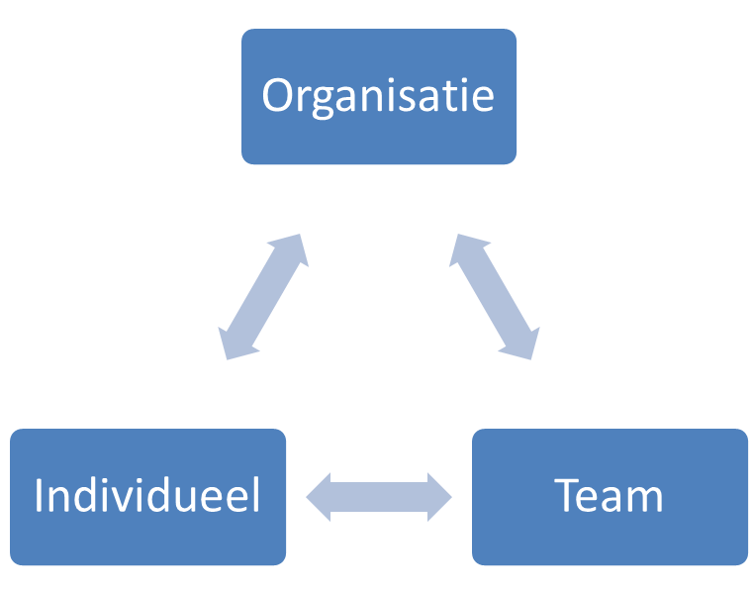
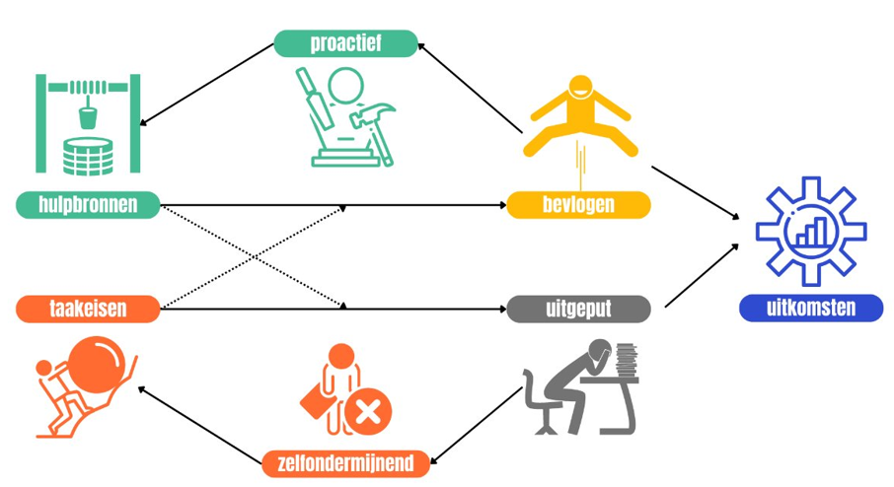
Stakeholder 2: de OR
De aanpak
Wat er met de uitkomsten gedaan wordt
Wat het voor de mensen betekent
Notes:
De aanpak
Welke vragen worden er gesteld?
Hoe betrouwbaar zijn de vragen?
Kunnen wij zelf ook vragen toevoegen?
De resultaten
Aan de slag op organisatie-, team- en individueel niveau
Hoe worden de resultaten gedeeld?
Wat gaat de directie hier mee doen?
Wat het van mensen vraagt
Ben je verplicht om deel te nemen?
Hoeveel tijd kost het?
Hoe zit het met de anonimiteit?

Slide 10
Stakeholder 2: de OR
Praktijkvoorbeelden

Slide 11
Tijd voor een korte pauze

Slide 12
Stakeholder 3: je collega's

Slide 13
Stakeholder 3: je collega's
Break-out rooms
Wat zijn de belangrijkste vragen of bedenkingen die volgens jullie bij collega's spelen?
En hoe zou je daar op in kunnen spelen?

Slide 14
Stakeholder 3: Je collega's
Praktijkvoorbeelden
Notes:
Morele argumenten:
Minder ziekteverzuim
Meer werkplezier
Beter voor de duurzame inzetbaarheid van mensen
Bedrijfsmatige argumenten
Minder verzuimkosten
Hogere productiviteit
Minder verloop
Aantrekkelijker werkgever
Meer innovatie en creativiteit
Juridische argumenten
Naleving van de arbowet
Staat in de nieuwe CAO
Preventie van arbeidsconflicten

Slide 15
De vijf fases van de bevlogen gemeente

Slide 16
De vijf fases van de bevlogen gemeente

Slide 17
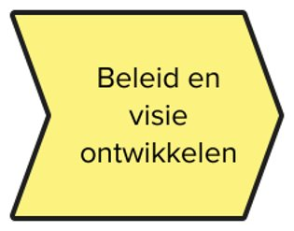
Fase 1: Visie en beleid
Notes:
In deze eerste fase gaat het om het leggen van een stevige basis voor de aanpak. De organisatie formuleert een duidelijke visie op werkdruk en bevlogenheid, met als doel het welzijn van de medewerkers te verbeteren en een positieve werkomgeving te creëren. Dit beleid moet aansluiten bij de bredere strategische doelen van de organisatie. Het is belangrijk dat de visie breed gedragen wordt binnen de organisatie, waarbij leiderschap een cruciale rol speelt in het uitdragen en ondersteunen van deze visie.

Slide 18
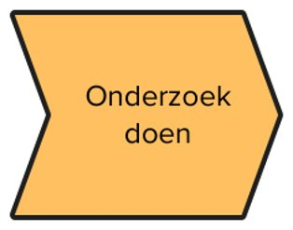
Fase 2: Onderzoek
Notes:
De tweede fase richt zich op het in kaart brengen van de huidige situatie binnen de organisatie. Dit doen we met behulp van een vragenlijst die gebaseerd is op het Job Demands-Resources model en/of werkbelevingsinterviews. Dit combineren we met sociale netwerkanalyse. We brengen de belangrijkste hulpbronnen en taakeisen van de mensen in jouw organisatie in kaart. Door de sociale netwerkanalyse zijn we in staat te identificeren waar in de organisatie aandacht besteed moet worden aan welke knelpunten, oorzaken van werkdruk en potentiële factoren die bevlogenheid kunnen bevorderen. Deze inzichten zijn essentieel voor het ontwikkelen van gerichte interventies.

Slide 19
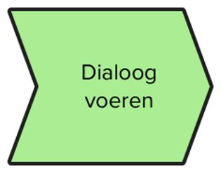
Fase 3: Dialoog
Notes:
Na het verzamelen van data is het van belang om de resultaten terug te koppelen aan de medewerkers en een open dialoog te voeren. Dit doen we in de vorm van een activerende, interactieve en tot meedenken stimulerende town-hall sessie voor de hele organisatie, een duidingssessie met de directie of het MT en door middel van workshops, teamvergaderingen of werkgroepen waarin de bevindingen besproken worden en gezamenlijk naar oplossingen wordt gezocht. Deze fase stimuleert betrokkenheid en draagvlak, en zorgt ervoor dat medewerkers zich gehoord en serieus genomen voelen. Door samen te praten over de uitkomsten, kunnen realistische en gedragen oplossingen worden ontwikkeld.

Slide 20
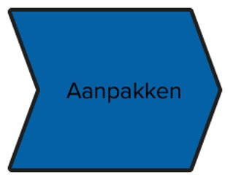
Fase 4: Aanpakken
Notes:
In deze fase worden de oplossingen en interventies geïmplementeerd. Wat er nodig is kan per organisatie, per team en per individuele collega verschillend zijn. Op ieder van de drie niveaus van de vorige slide ligt daarom een verantwoordelijkheid om aan de slag te gaan. Dat doen we op verschillende manieren. Mensen en teams kunnen door middel van trainingen en workshops vormen van proactief gedrag leren. Zo kunnen ze zelf invloed uitoefenen op de ervaring van hun werk. Teams kunnen op basis van de inzichten uit het onderzoek aan de slag met hun teamontwikkeling. En uiteraard is er ook op organisatieniveau werk te verzetten.

Slide 21
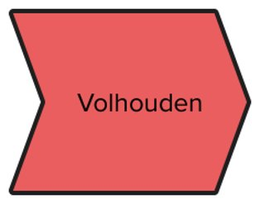
Fase 5: Volhouden
Notes:
De laatste fase draait om het borgen van de veranderingen en het continu monitoren van de voortgang. Bevlogenheid is een continu proces en vraagt om voortdurende aandacht. Regelmatige evaluaties, opvolging van actiepunten en het vieren van successen zijn cruciaal om de behaalde resultaten te bestendigen. Leiderschap moet blijven inzetten op het stimuleren van een positieve werkcultuur, waarbij werkdruk beheersbaar blijft en bevlogenheid wordt bevorderd. Het is een cyclisch proces waarbij elke fase regelmatig herhaald wordt om blijvende verbetering te waarborgen.

Slide 22
Draagvlak: hoe creëer je dat?
Een duidelijke visie en beleid
Betrouwbaarheid
Co-creatie
Open communicatie
Betrokken leiderschap
Concrete resultaten
Doorzettingsvermogen

Slide 23
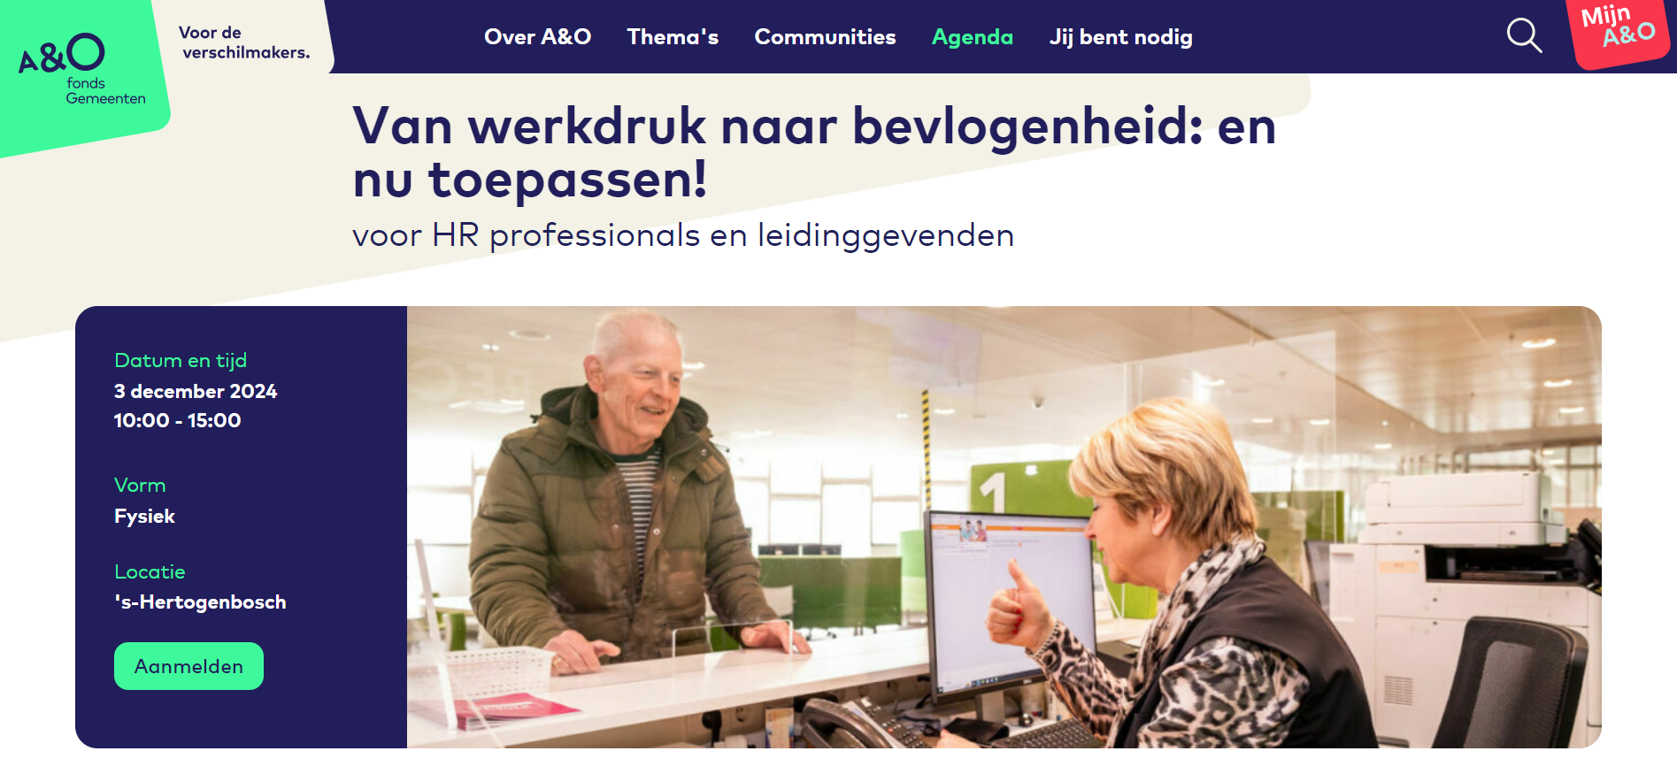

Slide 24
Meer informatie
Nieuwsgierig en wil je meer
over ons werk weten?
Website
www.aeno.nl
Events
www.aeno.nl/agenda
Werksessie van werkdruk naar bevlogenheid
3 december 10.00 - 15.00
Community
www.aeno.nl/communities
Nieuwsbrieven
www.aeno.nl/nieuwsbrieven
www.tinyurl.com/JDR-Nieuws

Slide 25
Debra Verduin
debra.verduin@aeno.nl
Klaas-Jan Reincke
klaasjan@vivic.work

